Slide 1


Slide 2


Slide 3


Slide 4


Slide 5
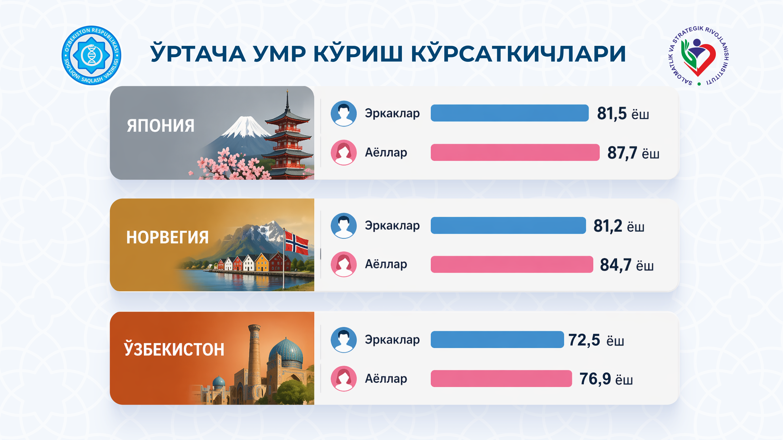

Slide 6
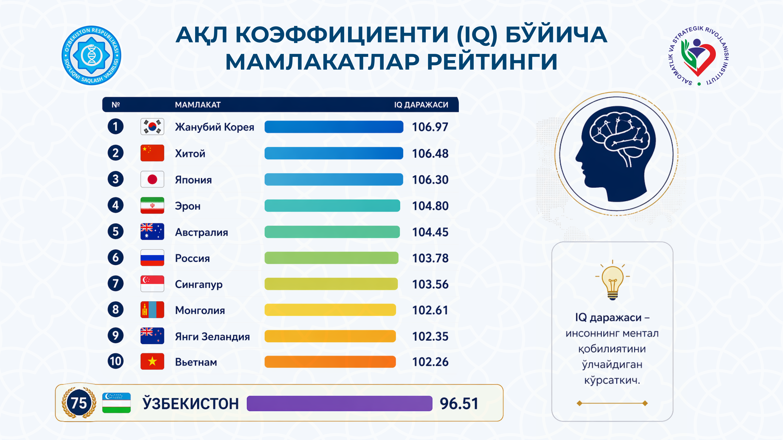

Slide 7
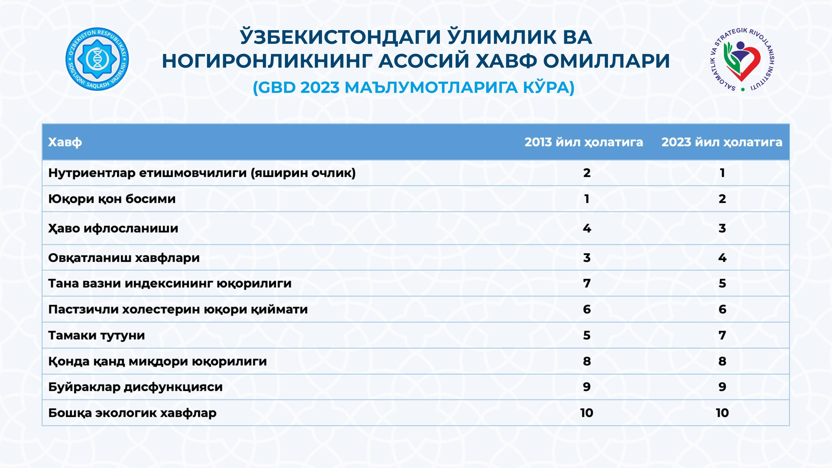

Slide 8
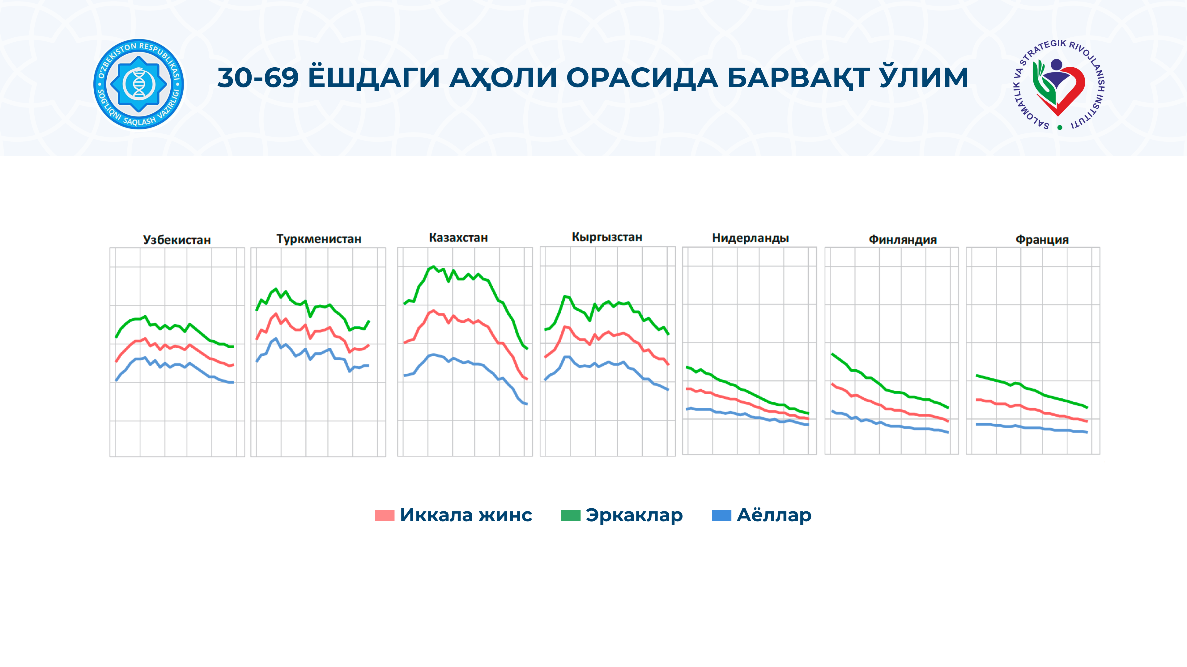

Slide 9
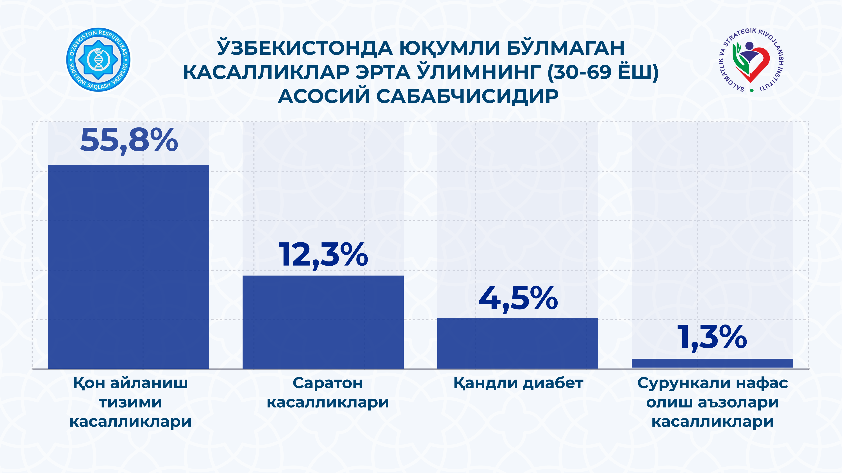

Slide 10
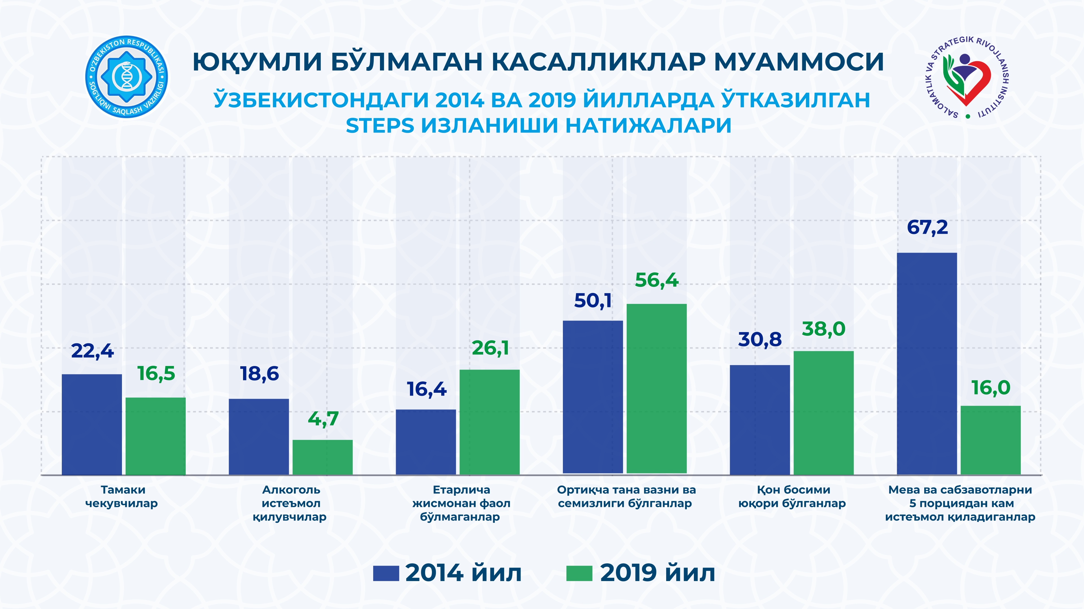

Slide 11
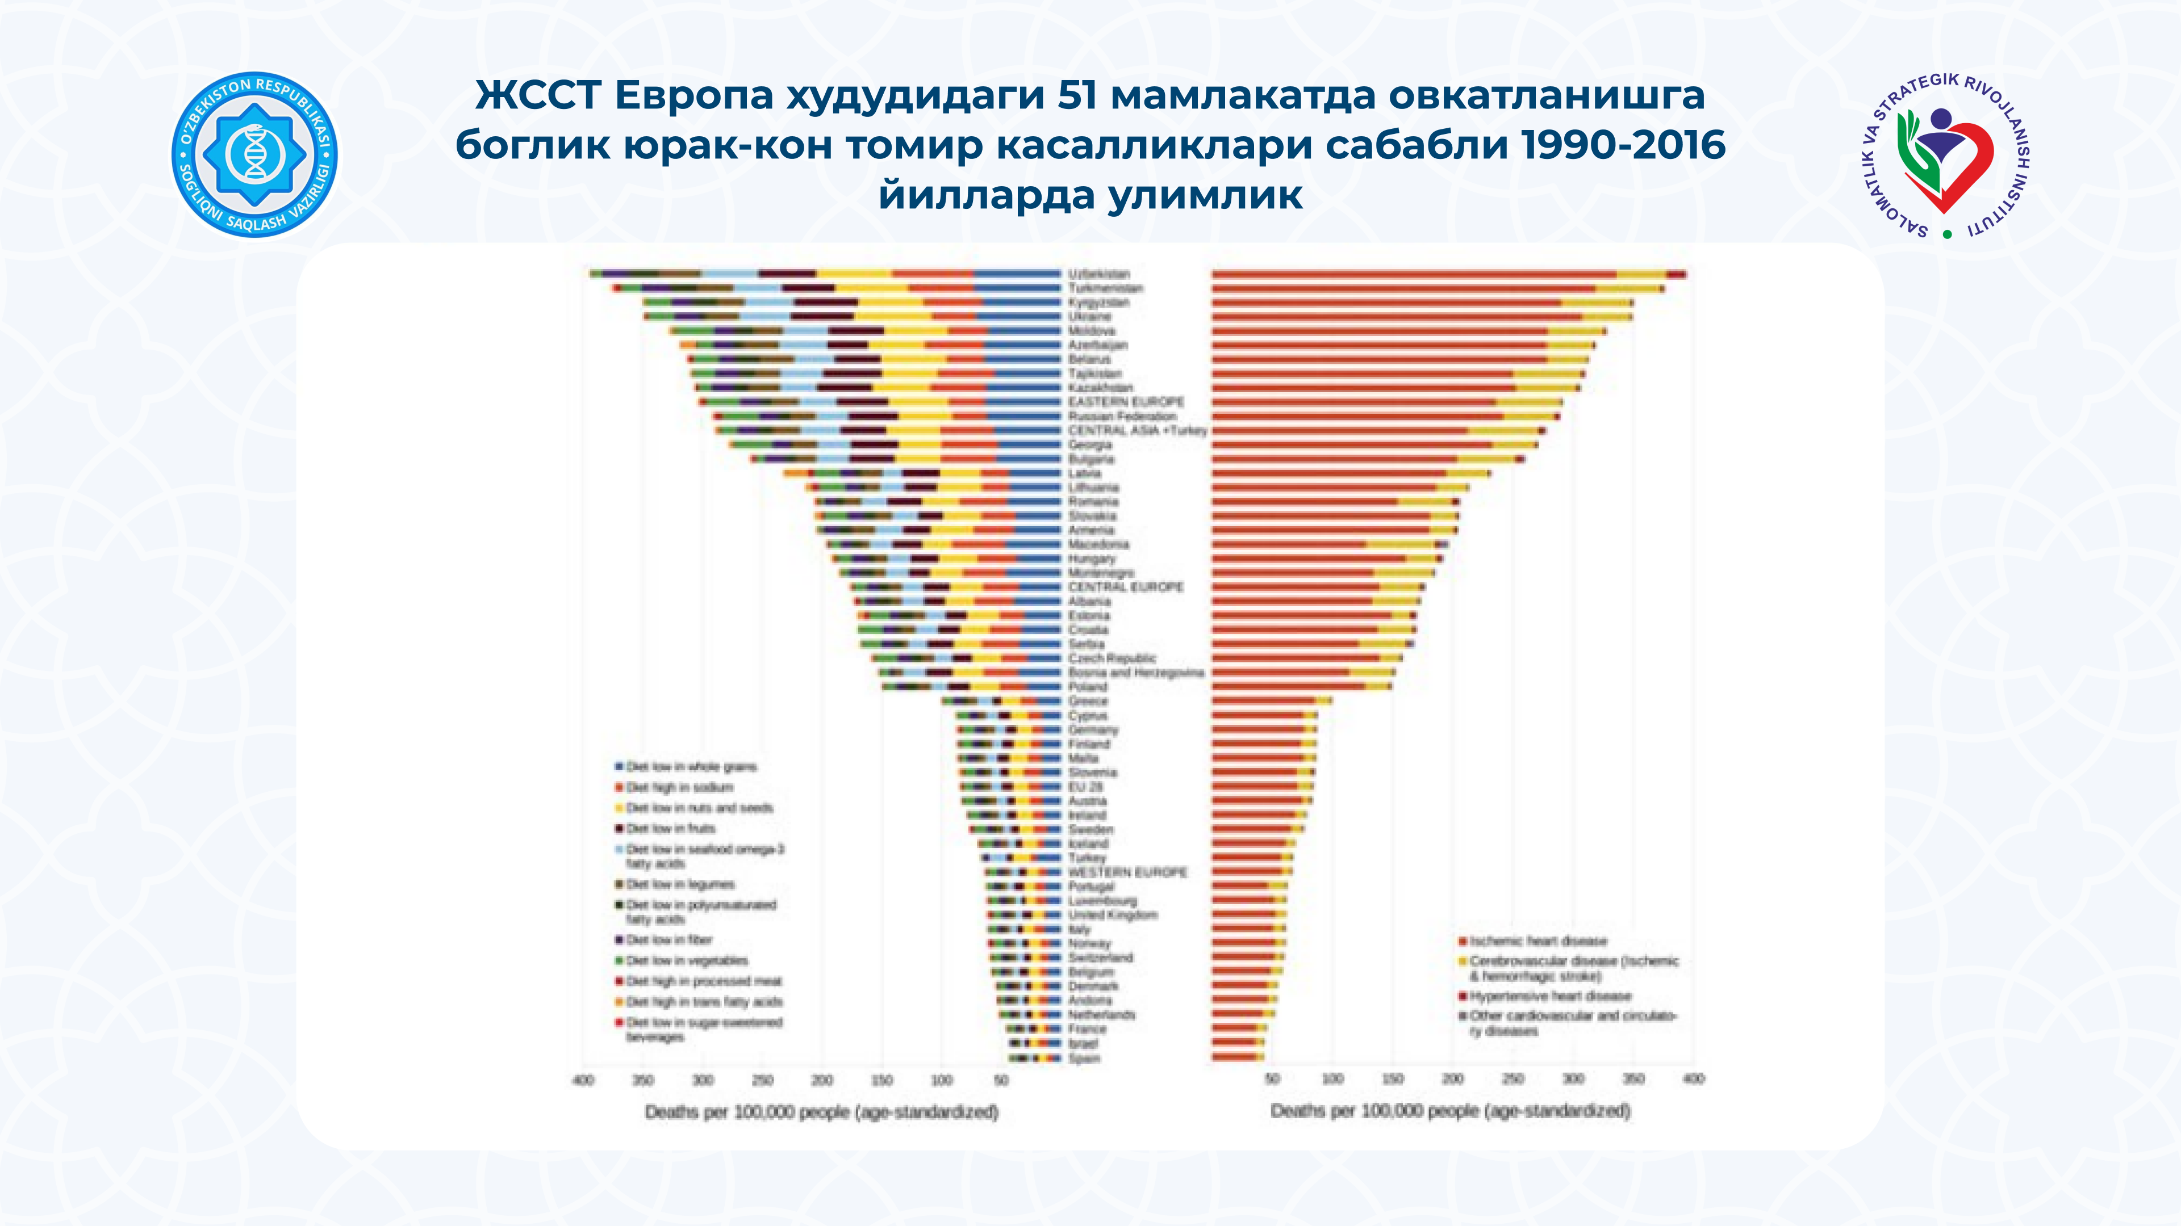

Slide 12


Slide 13


Slide 14


Slide 15


Slide 16


Slide 17


Slide 18


Slide 19


Slide 20
Аҳоли орасида соғлом турмуш тарзини шакллантириш бўйича 2030 йилгача СТРАТЕГИЯ
1-боб. Аҳоли орасида соғлом турмуш тарзини шакллантириш, юқумли бўлмаган касалликлар профилактикаси ва саломатликни мухофаза қилишда мавжуд муаммолар
2-боб. Стратегиянинг асосий мақсад ва вазифалари
3-боб. Стратегиянинг устувор йўналишлари ва амалга ошириш механизмлари
4-боб. Стратегияни амалга оширишдан кутилаётган натижалар
5-боб. Якунловчи қоидалар

Slide 21
Аҳоли орасида соғлом турмуш тарзини шакллантириш бўйича 2030 йилгача стратегияни амалга ошириш юзасидан КОМПЛЕКС ЧОРА ТАДБИРЛАР ДАСТУРИ
Т/р | Чора-тадбирлар номи | Амалга ошириш механизми | Ижро муддати | Молиялаштириш манбаи ва миқдори | Масъул ижрочилар

Slide 22
Аҳоли орасида соғлом турмуш тарзини шакллантириш бўйича 2030 йилгача ривожланиш стратегия натижаларининг САМАРАДОРЛИК КЎРСАТКИЧЛАРИ*
Т/р | Мақсадлар | Самарадорлик кўрсаткичлари | 2025 йил кўрсаткичи | Режалаштирилаётган кўрсаткичлар |  |  |  |  | Молиявий манбалар | Самарадорлик кўрсаткичига эришишга масъул идора ва вазирлик
 |  |  |  | 2026 | 2027 | 2028 | 2029 | 2030
*-самарадорлик кўрсаткичлари Ўзбекистон Республикаси Президентининг 2026 йил 16-февралдаги «Мамлакат тараққиётининг 2030 йилгача мўлжалланган устувор йўналишлари доирасида ислоҳотларни изчил давом эттириш ва янги босқичга олиб чиқишнинг қўшимча чора-тадбирлари тўғрисида»ги ПФ 21 сонли фармони билан тасдиқланган кўрсаткичларга мос бўлиши керак

